Slide 1
Искусственный интеллект в деятельности учителя химии: обзор возможностей и вызовов
Составила: Кузьмина Дарья Владимировна,
учитель биологии и химии
ГБОУ СОШ № 3 города Кинеля
Кинель, 2025 год

Slide 2
Искусственный интеллект (ИИ) - это область компьютерных наук, занимающаяся созданием интеллектуальных машин и программного обеспечения, способных имитировать человеческое мышление и поведение. ИИ включает в себя широкий спектр технологий и методов, включая машинное обучение, глубокое обучение, обработку естественного языка, компьютерное зрение и робототехнику.
Цель искусственного интеллекта - создание систем, способных решать задачи, такие как распознавание образов, понимание речи, принятие решений и решение проблем.

Slide 3
Что могут генерировать нейросети
для педагога?
Они создают структуру уроков, придумывают интересные задания и вопросы для тестов, находят и кратко излагают информацию, а также помогают составлять тексты для самых разных задач.

Slide 4
GigaChat
Регистрация: по номеру телефона.
Как пользоваться: через сайт, телеграм-бот или бота ВКонтакте.
Чем полезен учителю:
Для всех учителей: напишет план урока, придумает идеи для занятий, обработает любой текст — сократит, упростит или сделает более научным.
Для учителя русского языка: поможет составить упражнения, подобрать примеры для правила, придумать темы для сочинений.
Для учителя английского языка: сгенерирует диалоги для отработки тем, списки слов, задания на аудирование и грамматику.
Для учителя химии: интерактивные симуляции помогают визуализировать химические реакции и процессы, например, моделирование атомов, молекул и кристаллических решёток.
Для учителей математики: поможет сгенерировать примеры и задачи разного уровня сложности.
Особенности: может работать с загруженными документами (PDF, TXT), создавать изображения по описанию и понимает голосовые команды.

Slide 5
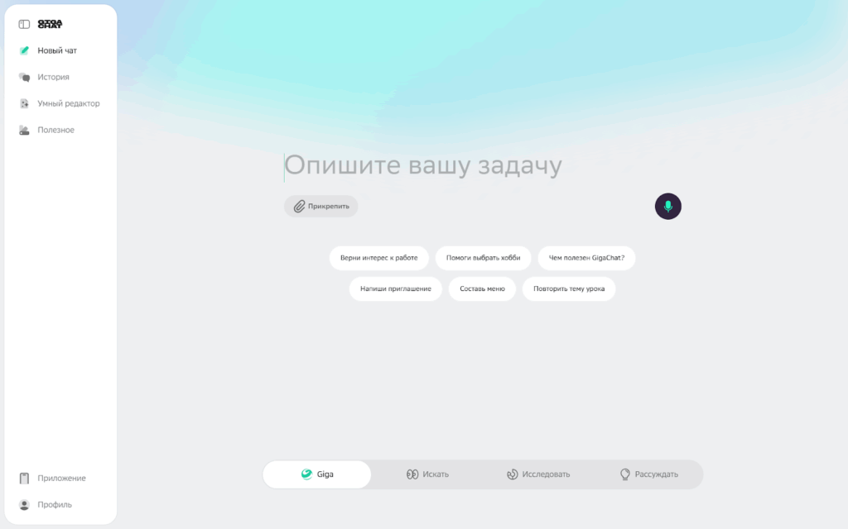

Slide 6
2. YandexGPT
Регистрация: требуется аккаунт Яндекса.
Как пользоваться: через чат с Алисой в приложении или браузере, на сайте Yandex Cloud.
Чем полезен учителю: ищет информацию, генерирует идеи и тексты. Удобно использовать в связке с другими сервисами Яндекса.

Slide 7
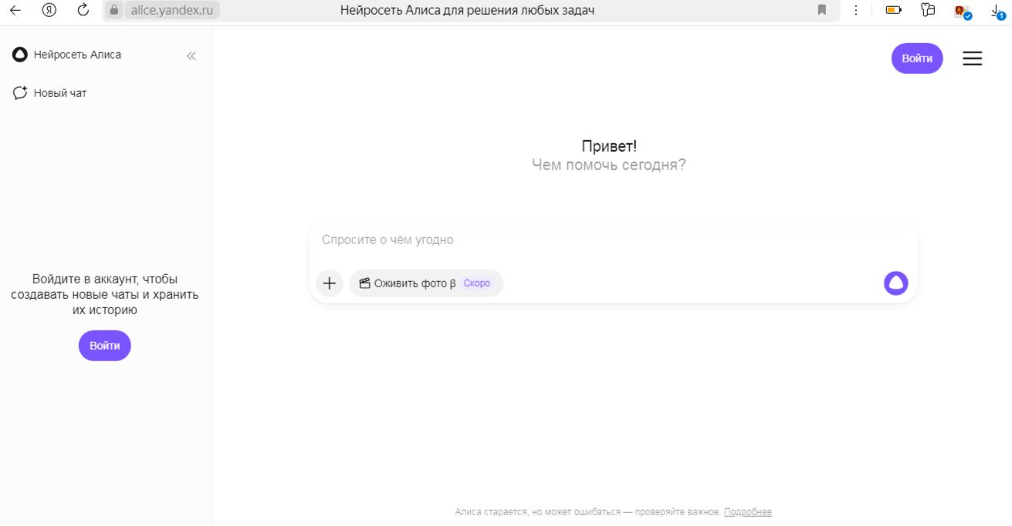

Slide 8
3. Бегемот
Бегемот - это нейросеть для создания проектов, курсовых и презентаций на русском языке.
Возможности сервиса:
Генерация структурированного текстового контента. Текстовые материалы различаются форматом, объёмом, содержанием, глубиной проработки темы, уровнем детализации и аудиторией, для которой они предназначены. Добавление изображений, соответствующих тематике текста. Создание тематических презентаций. Сохранение файлов на компьютер в форматах .pdf, .docx и .pptx. Поддержка тематического поиска научных источников. Опция скрытия проектов из общего доступа.

Slide 9
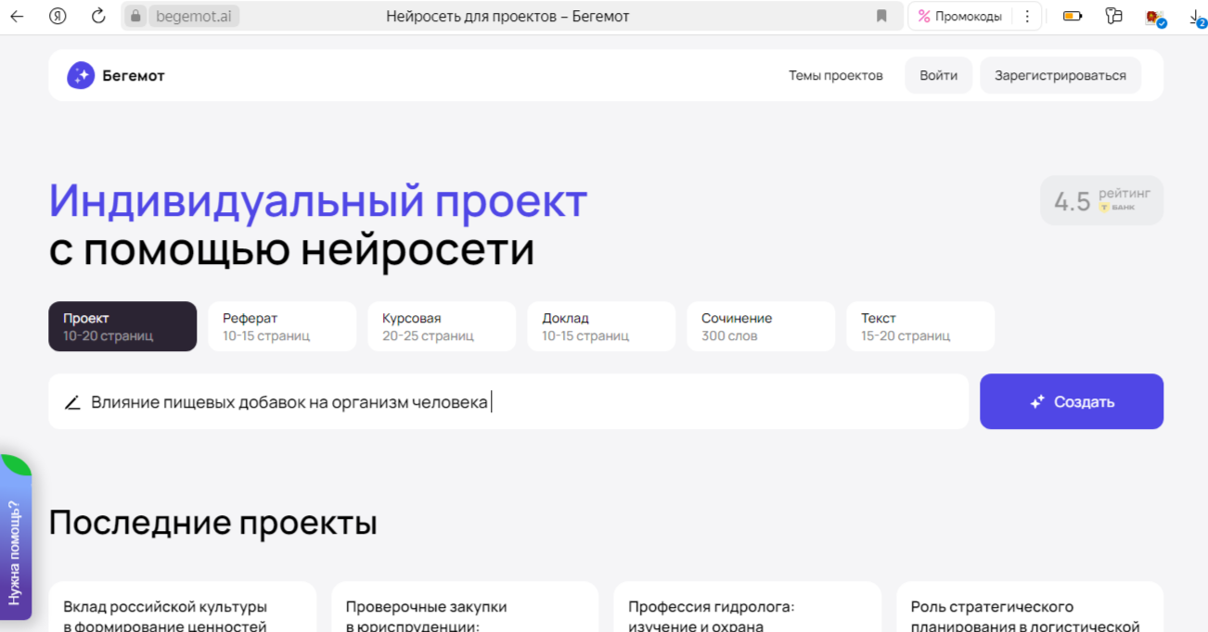

Slide 10
4. Сократик
Сократик - это российский веб-сервис для генерации презентаций с помощью искусственного интеллекта. Достаточно ввести тему, указать язык, количество слайдов и дизайн. Есть возможность загрузить файл (например, текст доклада или проект), и на его основе автоматически создается полноценная презентация.
Преимущества:
В Сократик есть простой и понятный онлайн-редактор. Можно работать вручную или подключать ИИ-ассистента. Презентацию удобно менять на любом этапе: сразу после плана корректировать слайды по отдельности или задать изменения ко всей работе одной командой. Сервис поддерживает разные форматы: не только текст и изображения, но и таблицы с инфографикой. После генерации можно получить готовый текст для выступления. Это помогает быстрее подготовиться к докладу или защите проекта.

Slide 11
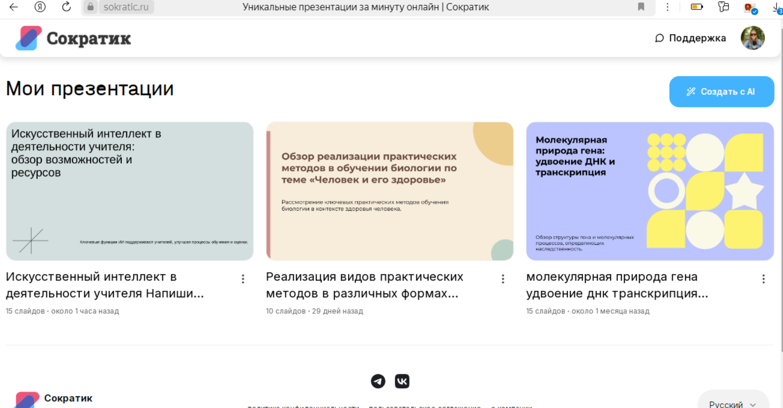

Slide 12
5. DeepSeek
DeepSeek - это китайская компания в области искусственного интеллекта (ИИ), специализирующаяся на разработке больших языковых моделей.
Некоторые возможности DeepSeek:
Нейросеть способна генерировать контент любой сложности - от художественных произведений до бизнес-планов и аналитических прогнозов. Она поддерживает десятки языков, точно переводит и понимает текст в различных форматах. DeepSeek подходит для решения сложных инженерных, математических и научных задач. Модель также обладает продвинутыми навыками программирования, поддерживает все популярные языки кодирования и умеет вести аргументированные рассуждения. В DeepSeek есть встроенная функция поиска информации в интернете. Благодаря этому нейросеть не привязана к датасету, который со временем может устареть. Нейросеть распознаёт текст на изображениях и документах.

Slide 13
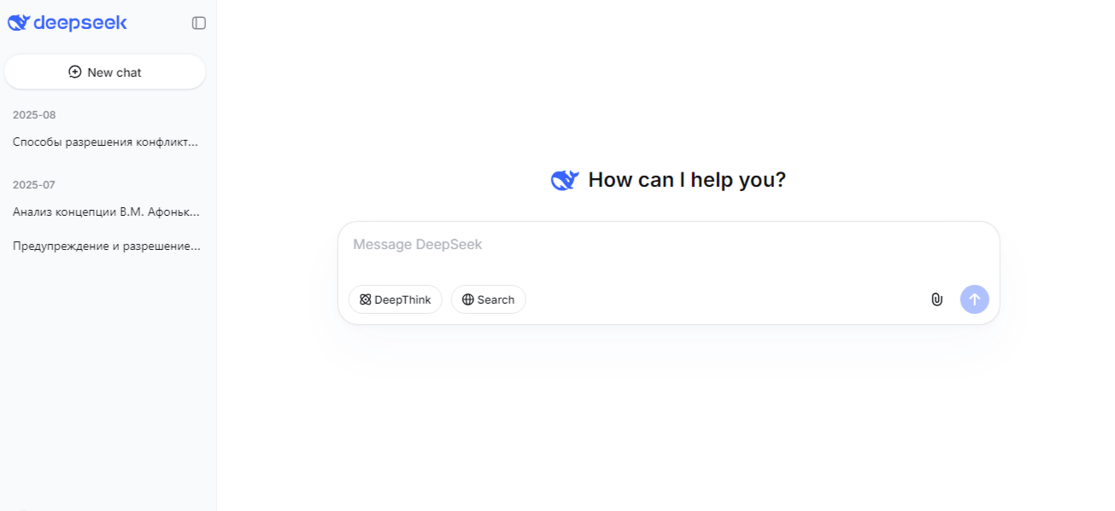

Slide 14
Роль ИИ в образовании
1. Персонализация обучения.
2. Автоматизация стандартных задач.
3. Повышение вовлеченности учеников.
4. Улучшение качества обратной связи.
5. Развитие критического мышления и творческих способностей.

Slide 15
Благодарю Вас за внимание!

